Slide 1
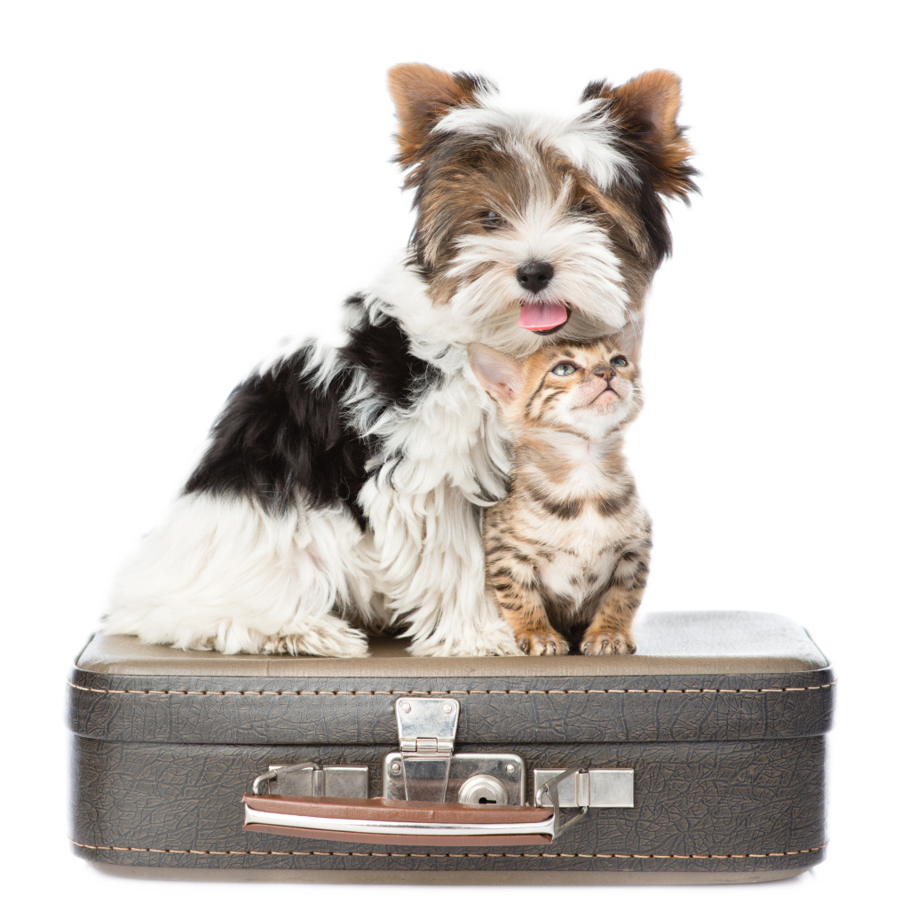
Тема: Проектиране и реализиране на система за онлайн резервации – хотел за домашни любимци
Джемиле Ахмед
61462152

Slide 2




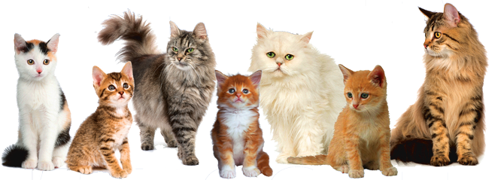
Същност на “Kingdom pets”
клиенти
Онлайн резервация
Комникация с администратор чрез съобщения
Преглед на предлагани услуги
Избор на меню и тренировка за домашния любимец
Управление на резервациите
Управление на акаунти
Отговор на клиентски запитвания
Редактиране на информация
Notes:
Създаденото приложение е предназначено да бъде използвано от хотел, като система за управление на резервациите. В случая хотелът е с по-специфичен характер, поради същността на предлаганите услуги и своите гости, които са домашни любимци. При постъпване на нов домашен любимец се съхранява информация за него, за собственика му, както и за отговорното за него лице. Записва се специфична информация за любимците, каквато е: информация за характерка на животното, специални хранителни режими, тренировъчни режими, списък с допълнителни важни дейности, които трябва да се следят по график, контактна информация, медицински картон и други. Чрез тази информация се гарантира комфорта и безопасността, както на животните, така и на хората отговорни за тях.

Slide 3



Цел на разработката Изграждане на система, която да представя хотела в интернет Hаличието на система за онлайн резервации Удобство и сигурност на потребителите
Notes:
1.и чрез която масовия потребител има възможност да се възползва от предлаганите услуги.
2. В частност при хотелиерския бизнес е задължително наличието на система за онлайн резервации, като успеха зависи от добре изградените модули за управление.
3. Осигуряване на крайния потребител удобство и сигурност в боравенето с изградения потребителски интерфейс.

Slide 4

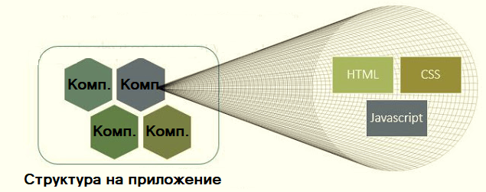
Избор на средства за реализация
Архитектира на Angular приложение
Notes:
Браузър приложенията могат да бъдат представени, като съставени от HTML, CSS и Javascript. Проблемите възникват, когато приложението стане сложно (комплексно) и стане трудно да се поддържат и по-трудно става интегриране на промените.Angular решава тези проблеми, като интегрира Компонентно базирана архитектура. Това е шаблон, който препозиционира различен брой компоненти в дадено приложение

Slide 5
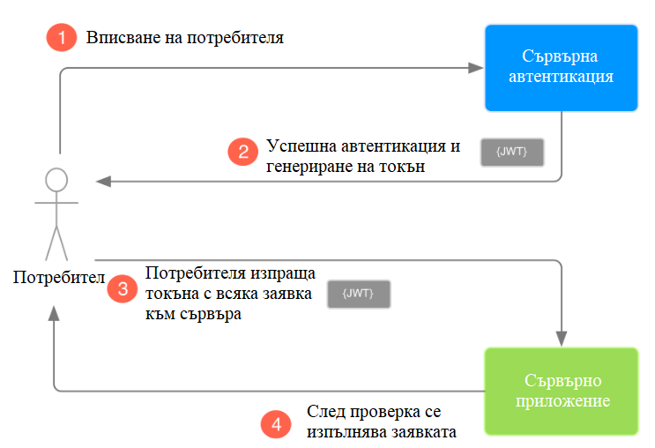

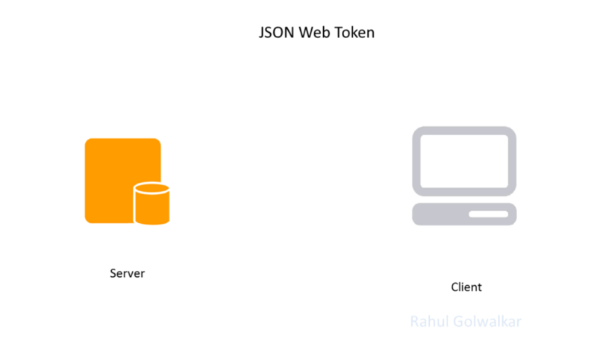
Избор на средства за реализация
Notes:
JSON Web Token е JSON-базиран отворен стандарт (RFC 7519) за създаване на ключ за достъп, който съдържа в себе си последователност от искания за успешно автентициране на потребителя и правата му в системата.По своята същност представлява JSON обект, който се разглежда, като сигурен начин за предване на съвкупност от информация между страни в процеса на комуникация
На фигура 2-3 е представено приложението на JWT в процеса на комуникация между потребителя и сървъра. След успешно въвеждане на входни данни и изпращането им към сървъра, в него се генерира т.нар токън, който се изпраща обратно към потребителя в случай, че данните за вписване са коректни.

Slide 6

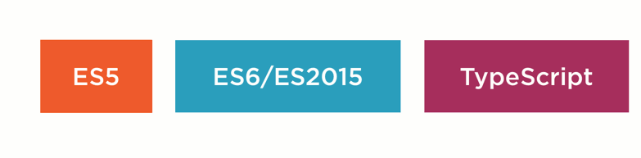

Избор на средства за реализация
Notes:
TypeScript представлява типизиран диалект на JavaScript, който се компилира до чист Javascript. TypeScript произлиза от възприеманите недостатъци на JavaScript за разработването на мащабни приложения. С приемането на ECMAScript 6 в JavaScript света се въвежда концепцията за модулите. Те представляват съвкупност от логически свързани конструкции в т.ч методи, константи, класове
Spring Framework е технологична рамка (или „framework), която е с отворен код. Тя е предназначена за Java платформата, като предoставя множество различни функции, които улесняват разработката на различни приложения, базирани на Java. Spring е организиран по модулен начин.

Slide 7
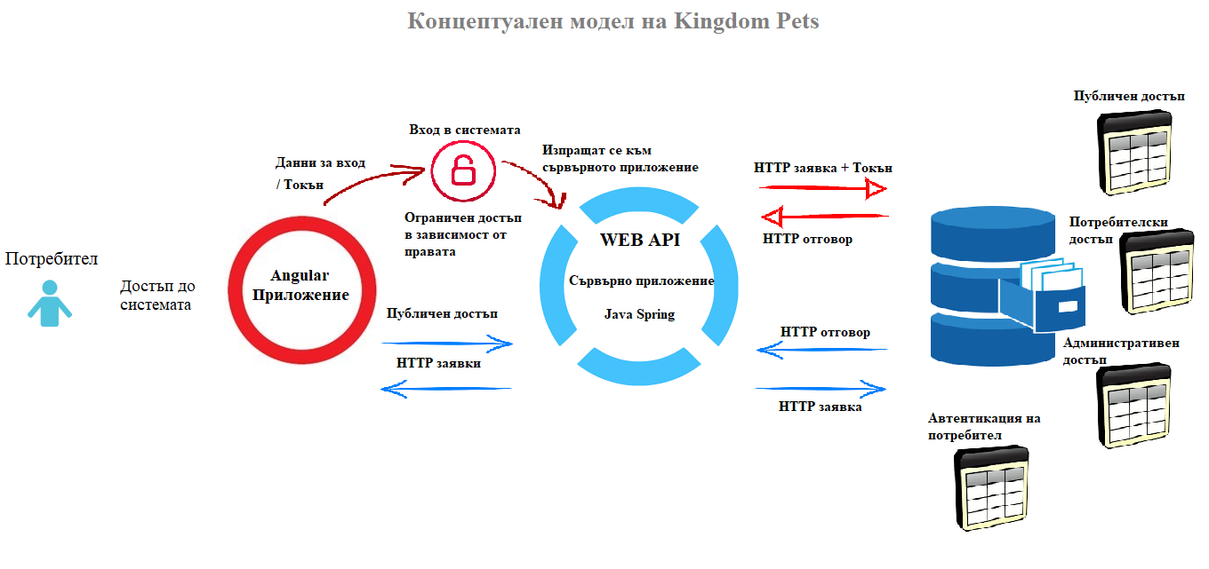
Концептуален модел
Notes:
В основата на всяко уеб базирано приложение задължително присъства HTTP протокола и заявките, които клиентските приложения правят към сървъра. Приложението „Kingdom Pets” се придържа към тази концепция, като уеб модула комуникира с базата данни чрез WebAPI. За да се гарантира сигурността в процеса на извличане на информация е имплементиран т.нар JWT. Токън (жетон) чрез, който даден потребител се автентицира в системата и срещу, чието предоставяне той получава ресурси от базата от данни. Системата предоставя възможност за достъп до определени функционалности, които не зависят от съществуването на жетон т.нар. точки с публичен достъп. За всички други се изисква, като в структурата му се съдържа неговата роля в системата За съхраняването на токъна се използва localStorage на браузъра, който дава възможност за съхранение на информация до 5 MB.

Slide 8
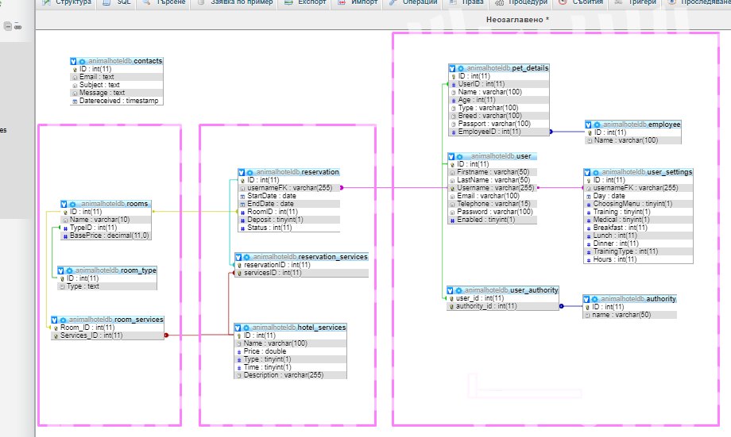
Проектиране на информационната система
Users details and
authority
Rooms info
Reservation details
Notes:
Базата данни се състои от 17 таблици.
Администратора има достъп до всички таблици може да добавя, изтрива и променя опциите в таблиците.
При нормалния потребител има достъп до настройките си, където задава храната, вида и времето на тренировка на домашния си любимец за всеки ден от дните, които е регистрирал.Потребителя разполага също с информацията за създадения акаунт, ако иска да има промяна то се съобщава до администратора.
Неригистрирани потребители имат достъп до три таблици които са контакти, където изпащат съобщение до администраторите, резервация където се очаква удобрениеот администратора, услуги където могат да видя какво предлага хотела за животни.

Slide 9
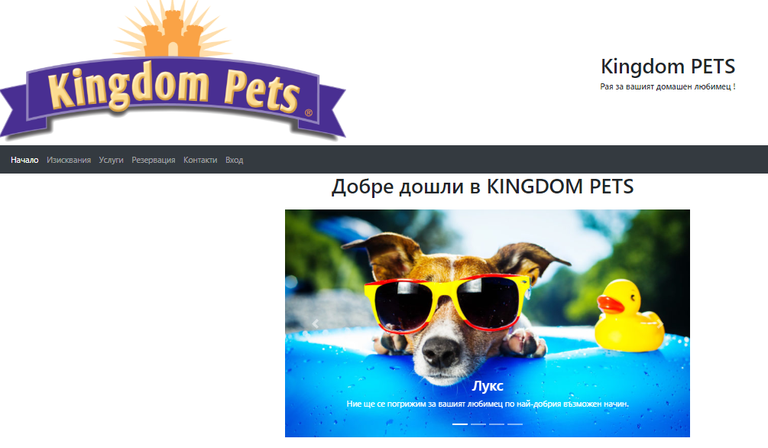
Преглед Публичен модул (нерегистриран потребител)
Notes:
Kingdom Pets представлява уеб приложение, което образно може да бъде представено чрез 3 свързани модула – публичен (достъпен за всички), регистриран потребител и модул за управление на съдържанието (административен).
Публичния модул на “Kingdom Pets” осигурява на потребителите възможност да достъпват преди всичко информационни страници от уеб приложението, както и комуникационен канал във връзка с резервации и други въпроси свързани с предлаганите услуги.

Slide 10
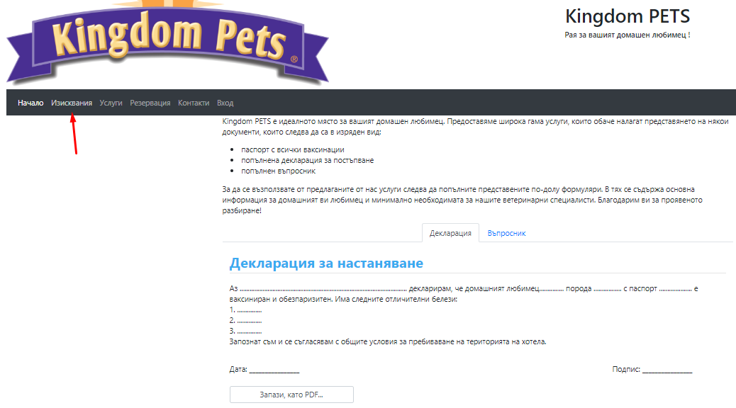
Преглед Публичен модул:
Notes:
На потребителя се дава възможност да изтегля документите, които са му необходими за настаняване на домашният любимец, както и допълнителна информация за хотела.

Slide 11
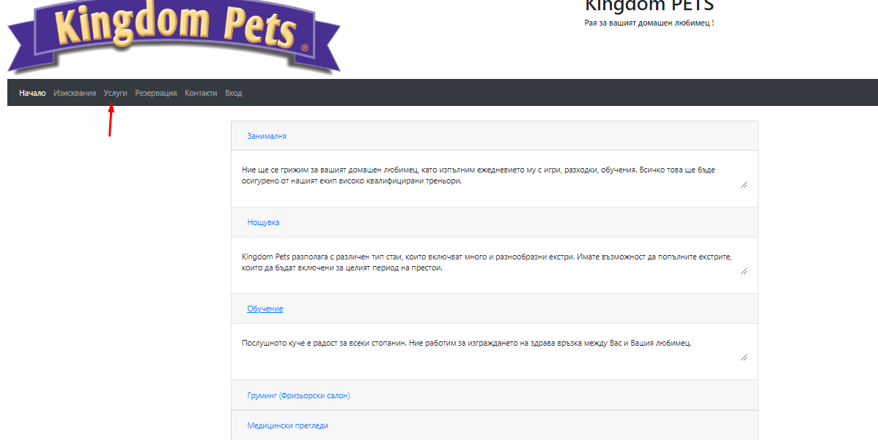
Преглед Публичен модул:
Notes:
връща списък с всички постоянни услуги, които предлага хотела. В контекста на темата услугите се делят условно на – постоянни и временни, като това разделение е в основата на формирането на т.нар екстри.

Slide 12
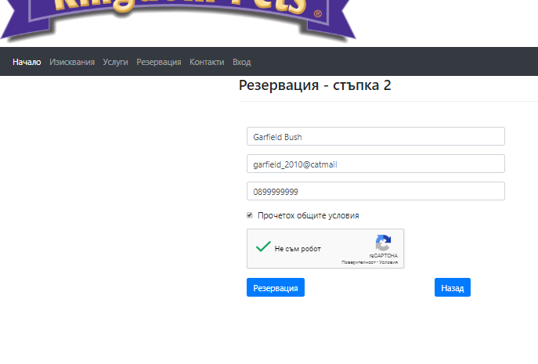
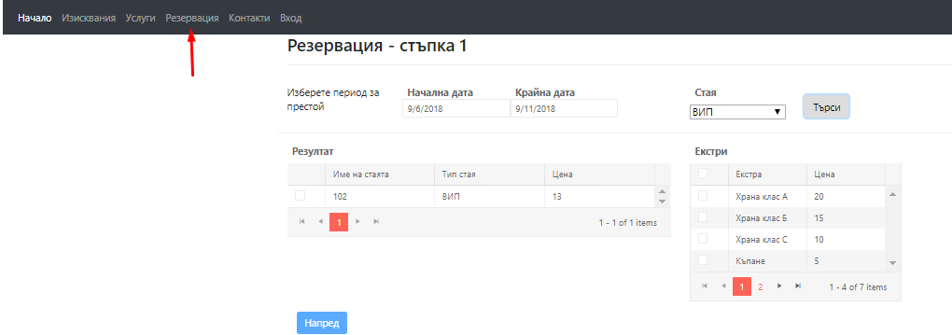
Преглед Публичен модул:
Notes:
Екраните за резервация са основни за приложението и като такива следваше да се реализират по начин, който да осигури максимално удобство за крайния потребител. Вмъкването на reCAPTCHA в комбинация с валидации на входящи полета, осигурява и чистотата на базата данни, както и защита от атаки към приложението. reCAPTCHA е модул на Google, който осигурява защита от BOTNET атаки чрез използване на таен ключ изискван при изпращането на дадена заявка.

Slide 13
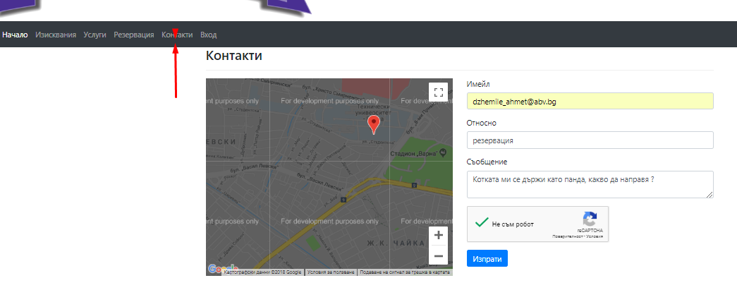
Преглед Публичен модул:
Notes:
Позволява да изпраща съобщения , които биват отговоренни от администратора , този отговор се получава на имейл адреса
добавена карта, защитен механизъм reCAPTCHA и валидация на всички полета, които са задължителни и съответно имат някакви ограничения в символите (имейла). Системата извежда съобщения за грешки в случаите, когато задължително поле е празно или въведената стойност е неправилна.

Slide 14
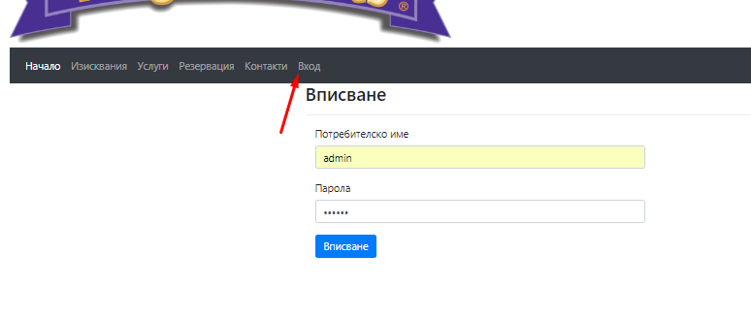
Преглед Публичен модул:
Notes:
От полето вход имаме възможност за логване като администратор , или като регистриран потребител

Slide 15
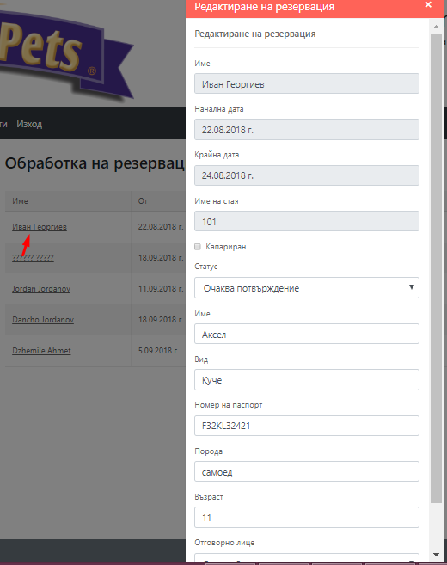
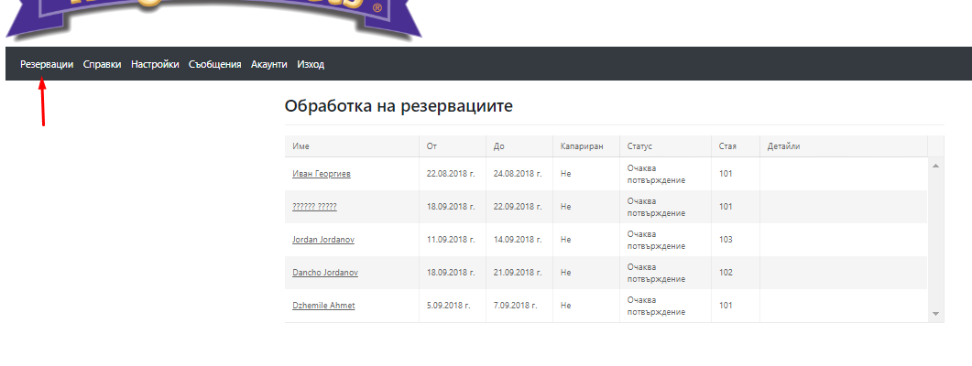
Преглед Администраторски модул:
Notes:
Важното при изграждането на система за онлайн резервации е наличието на модул за управление, който да бъде прост и лесен за възприемане от мениджърите. Реализирания управленски модул дава възможност на администратора на системата да управлява всеки аспект от дейността ..
Реализираният екран дава възможност за бърз преглед и редакция на резервации. Табличният изглед е реализиран чрез т.нар grid view, което е част от външния пакет kendo-angular-grid.

Slide 16
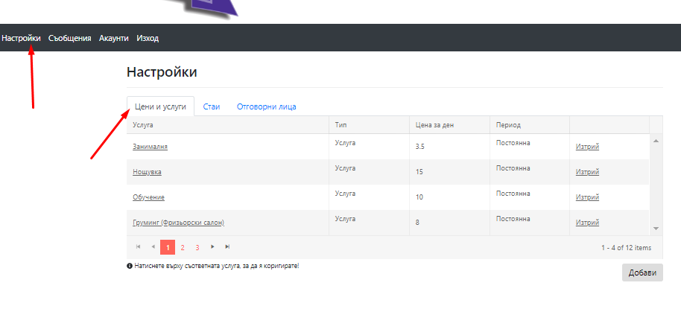
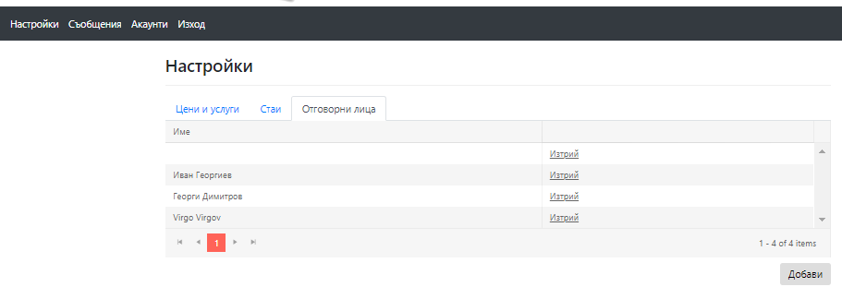
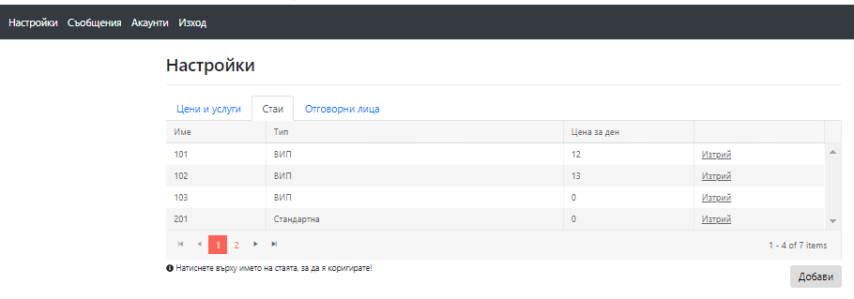
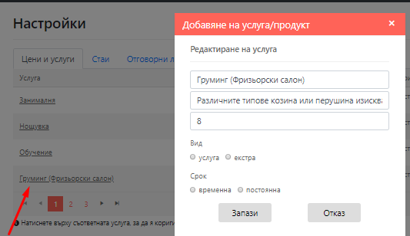
Преглед Администраторски модул:
Notes:
1.Този екран е дава възможност да се коригират всички аспекти от приложението общи за трите модула. В табличен вид и с помощта на диалогови прозорци администратора има възможност да добавя/коригира и изтрива – цени и услуги, стаите в хотела, както и лицата отговорни за домашните любимци. 2.Администратора има възможност да преглежда получените съобщения и да отговаря на тях чрез изградена система от диалогови прозорци и модели към тях.
3. Екранът за управление на акаунти е изключително важен, тъй като до голяма степен функционалността на реалния клиент, зависи от успешното активиране на акаунта. От този панел администратора на системата има възможност да активира, изтрива и редактира акаунти. Интересен бе момента с активирането на акаунтите, тъй като там следваше да се направи метод, който да генерира парола с дължина 8 символа от случайни символи в т.ч цифри и букви.

Slide 17
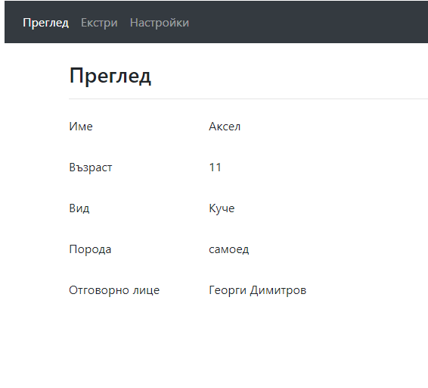
Преглед Клиентски модул (регистрирани потребители)
Notes:
Екрана дава възможност за преглед на основна информация в т.ч име на любимеца отговорно лице, възраст , порода, както и детайли за дните на престой.

Slide 18
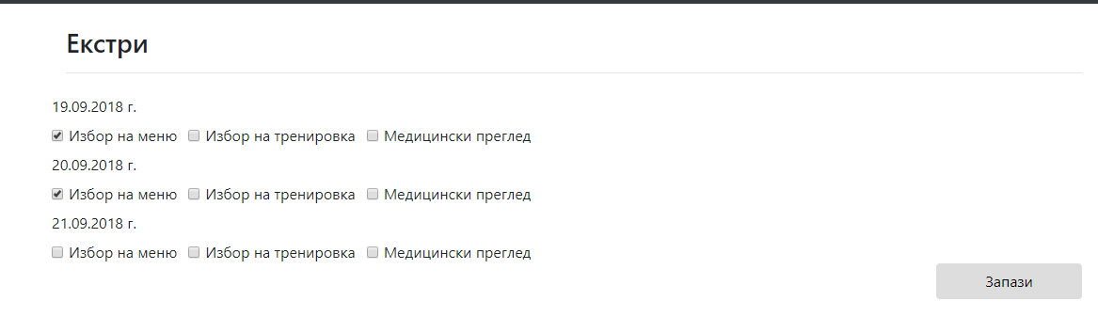
Преглед Клиентски модул:
Notes:
Чрез екрана Екстри потребителя има възможност да си добавя нови екстри към вече създадената и потвърдена резервация. Екрана беше реализиран чрез извличане на състоянието на текущата резервация:
От сървърна гледна точка реализацията на този екран изисква да се вземе модела и да се изпрати в базата данни.

Slide 19
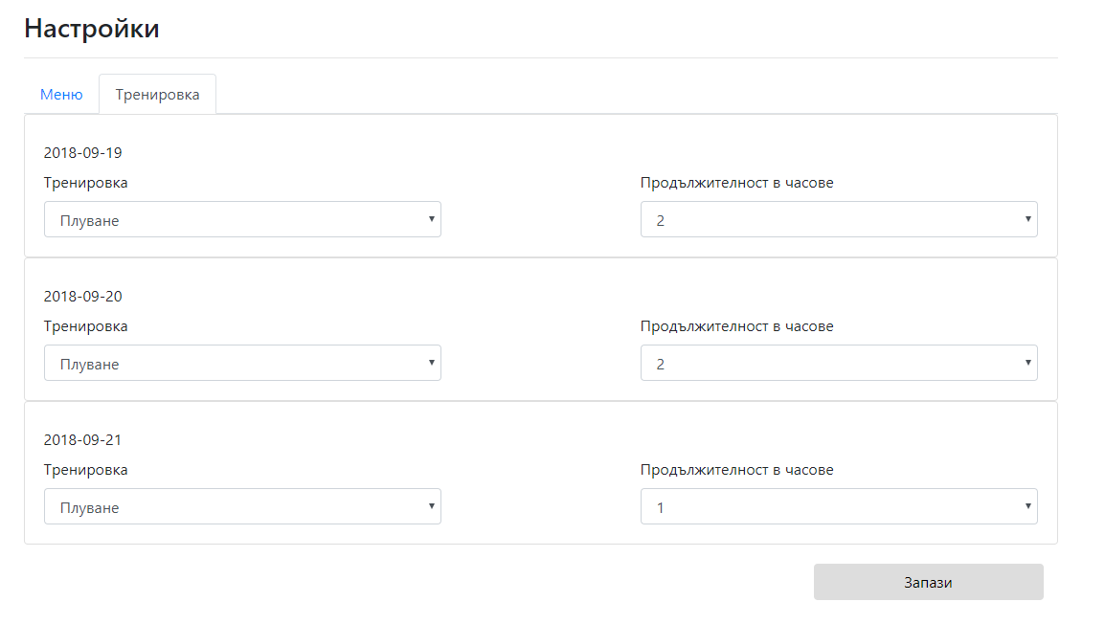
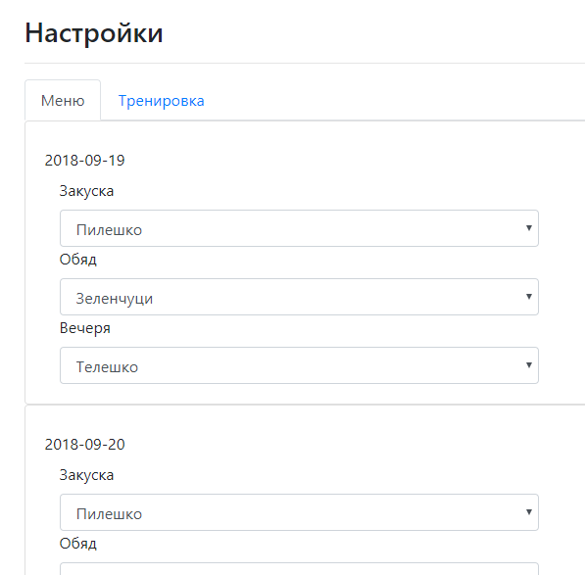
Преглед Клиентски модул:
Notes:
Екранът за настройки включва задаване на дневно меню за всеки от дните, през които трае резервацията и настройки за вид и продължителност на тренировка.

Slide 20

Разгледани съществуващи решения
Критерий | Kingdom Pets |  | PPH
Контактна форма | Двете системи имат почти идентични контактни форми.
Вписване в системата | Данните за вписване се генерират от администратор след направена регистрация | Няма модул за регистриране, респективно вписване в системата.
Онлайн резервация | Удобно разположена в структурата на сайта | Не разполага с такава, резервациите се правят по телефон или имейл
Разнообразие в услугите | Kingdom Pets предоставя не малък брой услуги и екстри на свойте потребители | Предоставят на клиентите си много богата гама от всевъзможни услуги и грижи.
Блог към сайта | На този етап системата не разполага с бло. | Много добре изграден блог с интересно съдържание и аудитория
Избор на отговорно лице | Kingdom Pets дава възможност на потребителите да изберат служител, който да е отговорен от любимеца . | Системата не предоставя възможност за персонализиране на резервацията и престоя.
Notes:
Системите за онлайн резервации са неизменна част от хотелиерския бизнес в частност и сегмента от него свързан с домашните любимци. Тъй като този бизнес не е развит на високо ниво в България, предвид факта, че стандарта на живот на средно статистическия българин не му позволява да задели средства за комфорта на своя домашен любимец, за целите на разработката ще направя съпоставка с хотел за домашни любимци от САЩ – името му е Posh Pet Hotel (PPH). В таблица 4.1 е представено кратко сравнение на двете системи по редица ключови критерии.

Slide 21
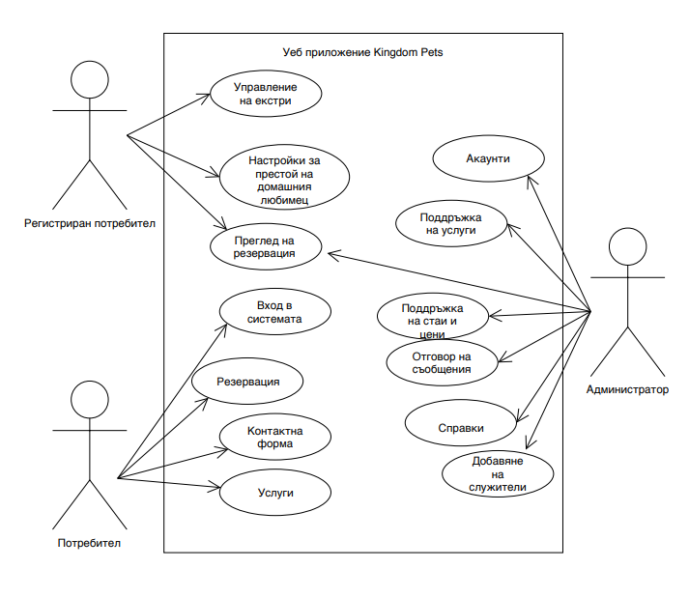
UML диаграма
Notes:
UML диаграмите служат за визуализиране, специфициране, конструиране и документиране на елементите на една софтуерна система. В текущо представеното приложение има няколко роли, като всяка от тях има възможност да достъпва определени функционалности чрез уеб приложението.

Slide 22
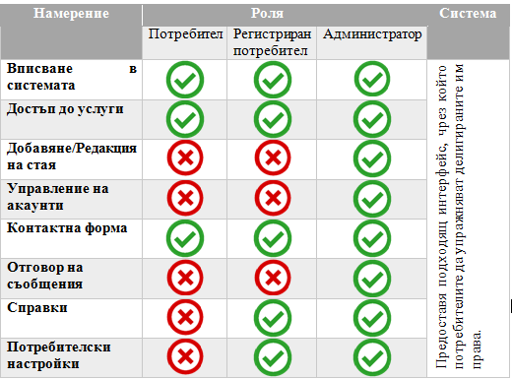
Essential Use Case диаграма
Notes:
Essential Use Case служи за таблично представяне на възможностите, които предоставя системата на различните участницит в процеса на работа с даденото приложение.В текущата разработка имаме 3 роли. Като на админисратора са предоставени

Slide 23
ИДЕИ ЗА БЪДЕЩО РАЗВИТИЕ...
Видеонаблюдение на домашния любимец
По-широка гама от продукти
Добавяне на блог/форум
Notes:
+Видеонаблюдение на домашния любимец – една такава опция би дала на клиента сигурност и възможност (особено за по-привързаните) да види домашният си любимец;
+По-широка гама от продукти – в момента системата предлага стандартeн набор от услуги включващ всички основни нужди на животното;
+блог/форум, в който да се получават отзиви за качеството на услугите

Slide 24

Благодаря за вниманието!

Slide 25
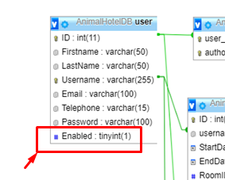
Въпроси на рецензента: 1. За какво служи полето Enabled в таблицата Users?
След като потребителя направи резервация,
се създава user, който все още не може да го използва докато администратора не го активира.
Notes:
Дали потребителят , който иска да се регистрира е одобрен от администратора т.е дали е активиран профила му.стойността може да е 0 или 1

Slide 26
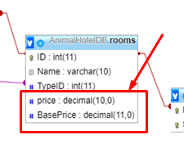
Въпроси на рецензента: 2. Каква е разликата между двете цени в таблицата rooms – price и basepricе?
Едната цена е самата цена на стаята, а другата е общата цена на всички екстри в нея които съдържа.
В момента колоната baseprice е махната и цялата сума за стаята е в колоната price.

Slide 27
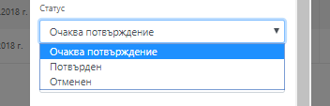
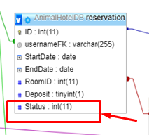
Въпроси на рецензента: 3. Каква информация носи и какви стойности може да заема полето status в таблицата reservations?
Когато клиента направи резервация тя се записва в базата данни като очаква потвърждение. Като тя може да бъде приета или отхвърлена.

Slide 28
Въпроси на рецензента: 4. Предвидена ли е в системата проверка за налична стая за период при резервация? 5. Как е реализирана защитата на личните данни на потребителите – e-mail, телефон?
Да, когато потребителя си търси стая за даден период се проверя в базата данни дали не съвпада с резервацията на останали потребители.
В момента няма, но може да се използва алгоритъма за криптиране използван за паролата.
Потребителя като изпрати личните си данни те да бъдат криптирани в базата данни.
Notes:
използва се bcrypt което е базирано на blowfish алгоритъма
blowfish разделя алгоритъма на 4-ри 8 битови части и след то ги съединява, операцията се извършва 16 пъти

Slide 29
Тема: Проектиране и реализиране на система за онлайн резервации – хотел за домашни любимци
Джемиле Ахмед
61462152

